Slide 1


第一章程数据库基础
演讲人：陈秋劲

Slide 2
学习目标
了解数据库系统的基本概念
理解数据模型的类型及相关概念
理解关系、关系模型相关概念
掌握E-R图的绘制的方法
掌握将E-R模型转换为关系模型的方法
理解关系的完整性规则
理解关系规范化

Slide 3
输入标题
01
数据库系统
01
02
02
数据模型
标 题
03
关系的完整性
04
关系模式规范化
05
MySql简介

Slide 4
可能存在的问题：
数据冗余：占用空间
插入异常：无法新增
删除异常：数据丢失
更新异常：修改量大
学 号 | 姓 名 | 性别 | 出生日期 | 系 名 | 系主任 | 课程号 | 成绩
2016110101 | 朱军 | 男 | 1998-10-15 | 计算机系 | 武春岭 | 101 | 77
2016110101 | 朱军 | 为 | 1998-10-15 | 计算机系 | 武春岭 | 102 | 83
2016110101 | 朱军 | 男 | 1998-10-15 | 计算机系 | 武春岭 | 103 | 82
2016110101 | 朱军 | 男 | 1998-10-15 | 计算机系 | 武春岭 | 105 | 69
2016110102 | 龙妙秀 | 女 | 1998-11-05 | 计算机系 | 武春岭 | 101 | 64
2016110102 | 龙妙秀 | 女 | 1998-11-05 | 计算机系 | 武春岭 | 102 | 58
2016110102 | 龙妙秀 | 女 | 1998-11-05 | 计算机系 | 武春岭 | 104 | 68
2016110103 | 张庆国 | 男 | 1999-01-09 | 计算机系 | 武春岭 | 101 | 69
20J6110103 | 张庆国 | 男 | 1999-01-09 | 计算机系 | 武春岭 | 103 | 88
2016110103 | 张庆国 | 男 | 1999-01-09 | 计算机系 | 武春岭 | 105 | 77
2016120101 | 李成 | 男 | 1998-07-09 | 机电系 | 王春强 | 201 | 78
2016120101 | 李成 | 男 | 1998-07-09 | 机电系 | 王春强 | 203 | 63

Slide 5
1.4 关系模式规范化
利用规范化理论对关系模式进行规范化。
满足特定要求的关系模式称为范式，按其规范化程度从低到高可分为5级范式（Normal Form），分别称为1NF，2NF，3NF（BCNF），4NF和5NF。
规范化程度较高的范式是较低范式的子集，一个低一级范式的关系模式，通过分解可以转换为若干个高一级范式的关系模式，这个过程称为关系的规范化。
关系规范化的基本方法是逐步消除关系模式中不恰当的数据依赖，使关系模式达到某种程度的分离，用一个关系来表达一事或一物。

Slide 6
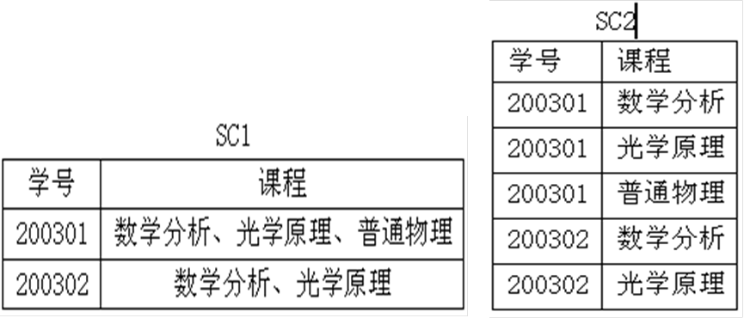
第一范式(1NF)
定义
如果关系模式R的每个属性都是不可分解的，则称R属于1NF。
第一范式是对关系的最低要求。
示例:判断哪一张表是1NF？

Slide 7
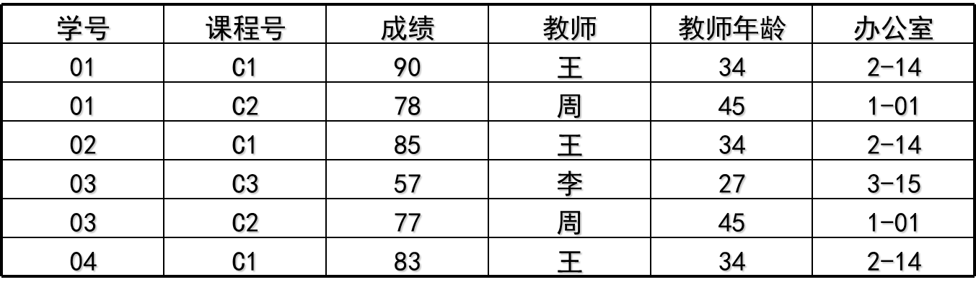
第一范式(1NF)
第一范式可能存在的问题：
数据冗余：如各位老师的信息重复。
插入异常：如果要插入刘老师的个人信息，但刘老师未开课，会造成缺关键字“学号”、“课程号”。
删除异常：当要删除 课程号=“C3” 的元组，会丢失李老师的信息。
修改量大。

Slide 8
第二范式(2NF)
定义
如果关系模式R为第一范式，且R中每个非主属性完全函数依赖于R的主码，则称R属于2NF。
示例
下列关系模式是1NF，是否是2NF？为什么？
SCD（学号，姓名，课程号，成绩，系名，系主任）
主码为复合码：学号+课程号
解决方法：消除部分函数依赖。
不是。因为：“姓名、系名、系主任”与主码是部分函数依赖（即：只依赖于学号）

Slide 9
第二范式(2NF)
分解为2NF的方法：
把关系模式中对主码完全函数依赖的非主属性与决定它们的主码放在一个关系模式中。
把对主码部分函数依赖的非主属性和决定它们的主属性放在一个关系模式中。
检查分解后的新模式，如果仍不是2NF，则继续按照前面的方法进行分解，直到达到要求。
关系模式SCD的分解结果如下：
SC（学号，课程号，成绩）
SD（学号，姓名，系名，系主任）

Slide 10
第三范式(3NF)
定义
如果关系模式R为第二范式，且R中每个非主属性都不传递函数依赖于R的主码，则称R属于3NF。
示例
下列关系模式是2NF，是否为3NF？为什么？
SD（学号，姓名，系名，系主任）
解决方法：消除传递函数依赖。
不是。因为：学号→系名，系名→系主任，存在传递依赖关系。

Slide 11
第三范式(3NF)
分解为3NF的方法：
把直接对主码函数依赖的非主属性与决定它们的主码放在一个关系模式中。
把造成传递函数依赖的决定因素连同被它们决定的属性放在一个关系模式中。
检查分解后的新模式，如果不是3NF，则继续按照前面的方法进行分解，直到达到要求。
关系模式SD的分解结果如下：
SD1（学号，姓名，系名）
SD2（系名，系主任）

Slide 12
1.4.4 增强第三范式（BCNF，Boyce-Codd Normal Form）
BCNF：关系模式R的所有非主属性依赖于整个主属性，则称R满足BCNF。BCNF是比3NF更高级别的范式。
根据BCNF的定义，可以知道满足BCNF的关系模式具有以下特点：
所有非键属性对每一个键属性都是完全函数依赖；
所有的键属性对每一个不包含它的键也是完全函数依赖；
没有任何属性完全函数依赖于非键的任何一组属性。

Slide 13
例如，要学生关系模式S （学号，姓名，性别，出生日期，系名）中，如果姓名有重名的情况，则主键学号是该模型唯一决因素，所以S是BCNF范式；如果姓名没有重名，则学号和姓名都是候选键，且除候选键外，该模型没有其它决定因素，所以S仍是BCNF范式。
例如：设关系模式S-T-J（学生，教师，课程）。
其中：每位教师只教一门课程；每门课程有若干教师；某一学生选定某门课后就只有一位固定教师授课。
根据上述假设，可知该关系模式具有如下的函数依赖：
（学生，课程）→教师，（学生，教师）→课程，教师→课程。
该关系模式的候选键为（学生，课程），（学生，教师）。因为该关系模式所有属性都是主属性，所以S-T-J满足3NF，但不满足BCNF，因为教师属性是课程决定因素，但教师属性是单一属性，不是键。

Slide 14
不属于BCNF的关系模式存在数据冗余，比如有40个学生选定某一门课程，则教师与该课程的关系就会重复存储40次。可以将3NF分解为BCNF的关系模式，以消除数据冗余。将3NF分解为BCNF的关系模式的方法：
（1）在3NF关系模式中去掉一些主属性，只保留主键，使该关系模式只有唯一候选键；
（2）把去掉的主属性分别同各自的非主属性组成新的关系模式；
（3）检查分解结果，如果仍有不满足BCNF，则按前两步骤继续分解。
按此方法，将S-T-J关系模式分解为满足BCNF的两个关系模式：S-T（学生，教师），T-J（教师，课程）。

Slide 15
1NF、2NF：存在数据冗余、插入异常、删除异常、更新异常；
3NF：存在删除异常；
* 以上是最低要求，必须达到。
BCNF、4NF、5NF：存在数据冗余；
*不是必要，用的不多。

Slide 16
【课外实践】
任务一、设有商店和顾客两个实体，“商店”有属性：商店编号、商店名、地址、电话，“顾客”有属性：顾客编号、姓名、地址、年龄、性别。假设一个商店有多个顾客购物，一个顾客可以到多个商店购物，顾客每次去商店购物有一个消费金额和日期。
试画出ER图，并注明属性和联系类型。
任务二、假设每个学生选修若干门课程，且每个学生每选一门课只有一个成绩；每个教师只担任一门课的教学，一门课由若干教师任教；一位教师可以指导多个学生，一个学生在某个时间和地点只能被一位教师指导。“学生”有属性：学号、姓名、性别、专业名。“教师”有属性：职工号、教师姓名、职称，“课程”有属性：课程号、课程名。
试画出ER图，并注明属性和联系类型。

Slide 17
谢谢观看

